Slide 1
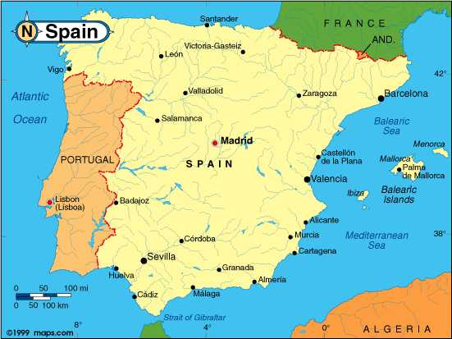
Madrid, España

Slide 2
Madrid:
Es la capital de España.
Es el centro del gobierno.
Es la ciudad más grande de España.
(Población: 5 millones de habitantes en la área metropolitana)

Slide 3
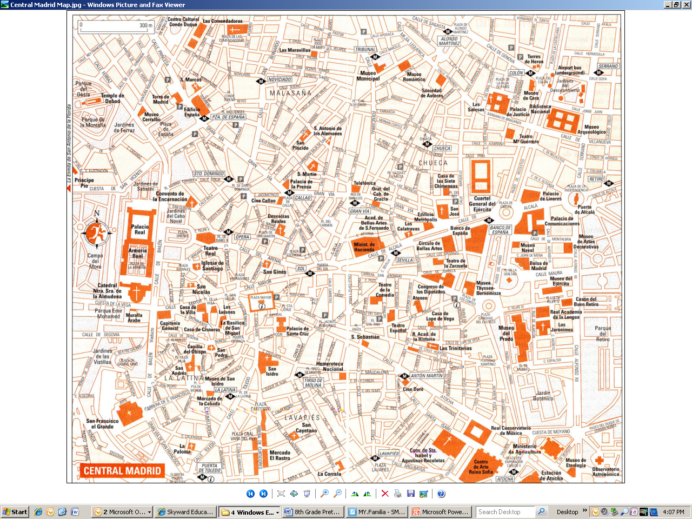
Madrid, España
La Plaza Mayor

Slide 4
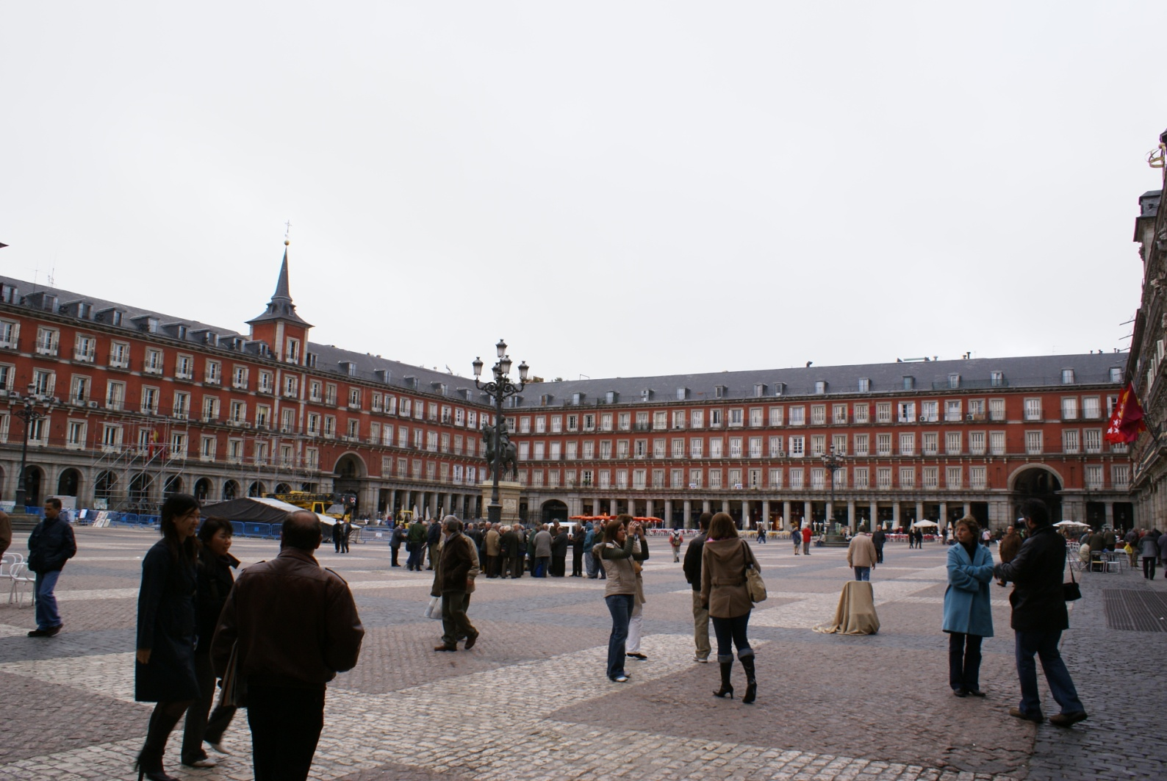
La Plaza Mayor

Slide 5
La Plaza Mayor
Fue construido en 1617-1618
Por muchos años fue una plaza de toros.
También fue un lugar de ejecución durante la Inquisición Española.

Slide 6
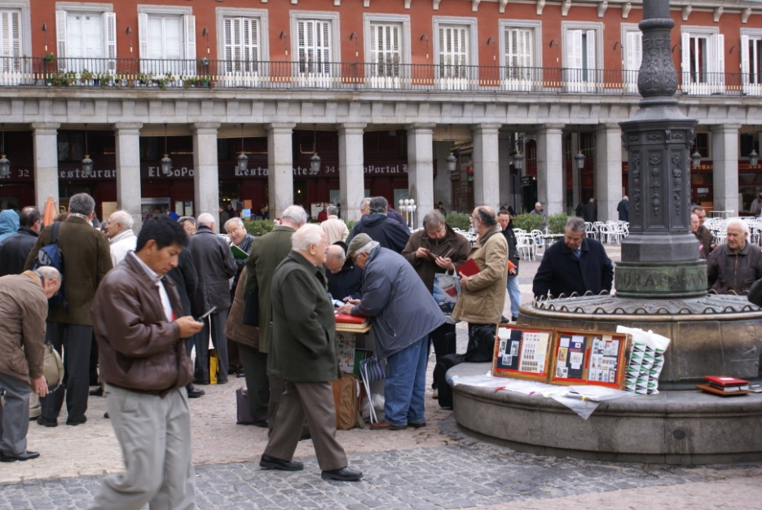
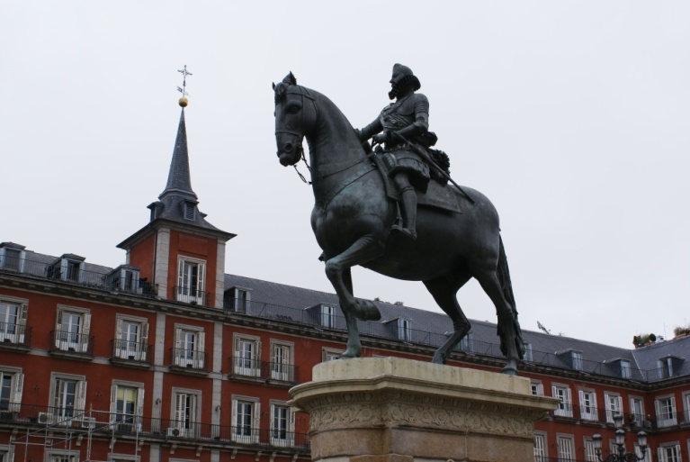
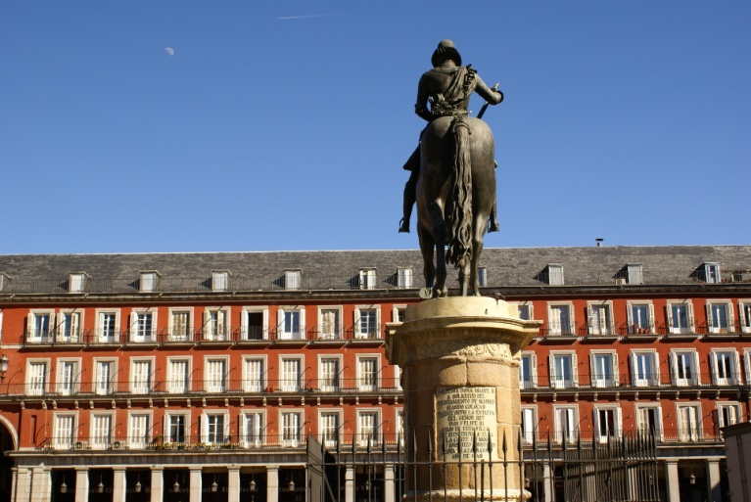
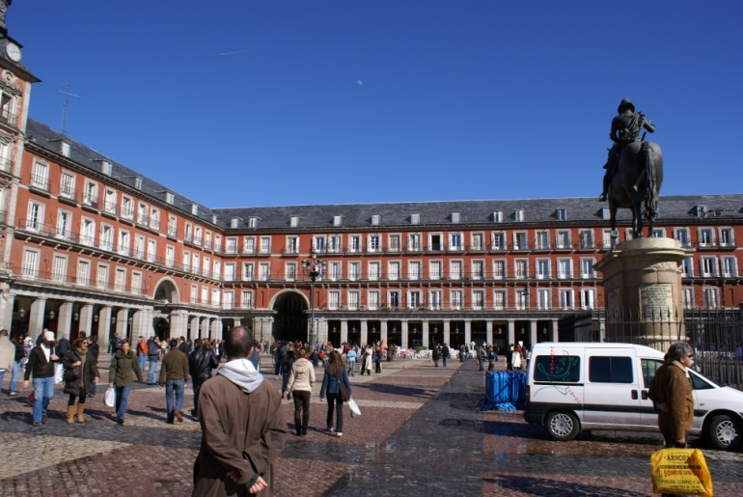
La Plaza Mayor

Slide 7
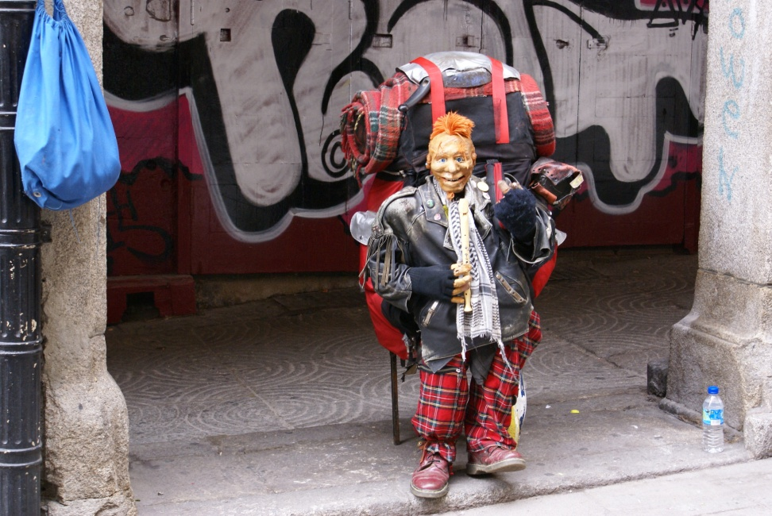
La Plaza Mayor
Es un lugar de gran actividad para mucha gente. Es posible tener 100.000 personas en la Plaza Mayor.
Hay cafés, grupos musicales, artistas y vendedores.

Slide 8
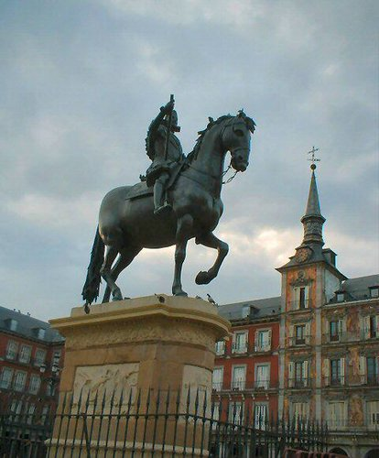
La Plaza Mayor
En el centro de
la plaza hay
una estatua de
Felipe III.

Slide 9
Madrid, España
La Plaza de Cibeles

Slide 10
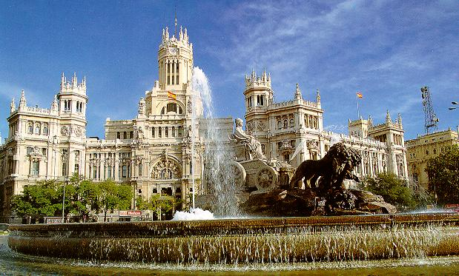
La Plaza de Cibeles
Es famosa por su fuente
Fue construida en honor de la diosa Cibeles
(la diosa de la fertilidad)
El Palacio de Comunicaciones (el correo principal) está detrás de la fuente.

Slide 11
Madrid, España
El Palacio Real

Slide 12
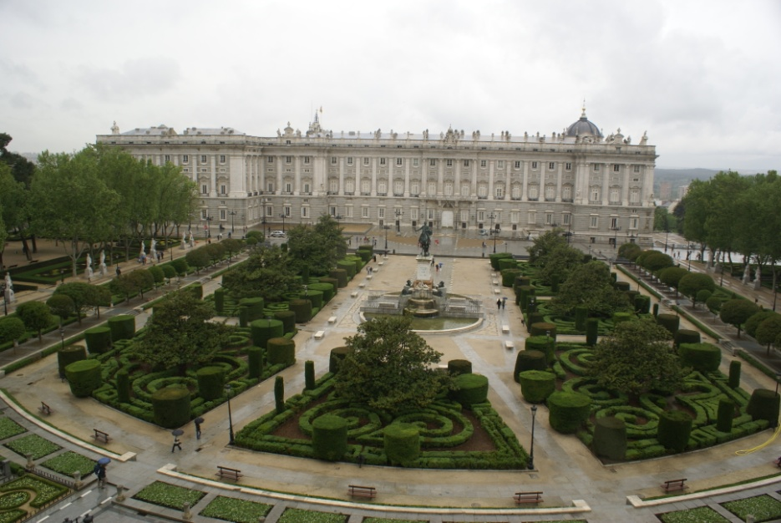
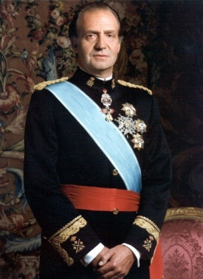
El Palacio Real
Es la residencia oficial del Rey de España
pero él no vive allí.

Slide 13
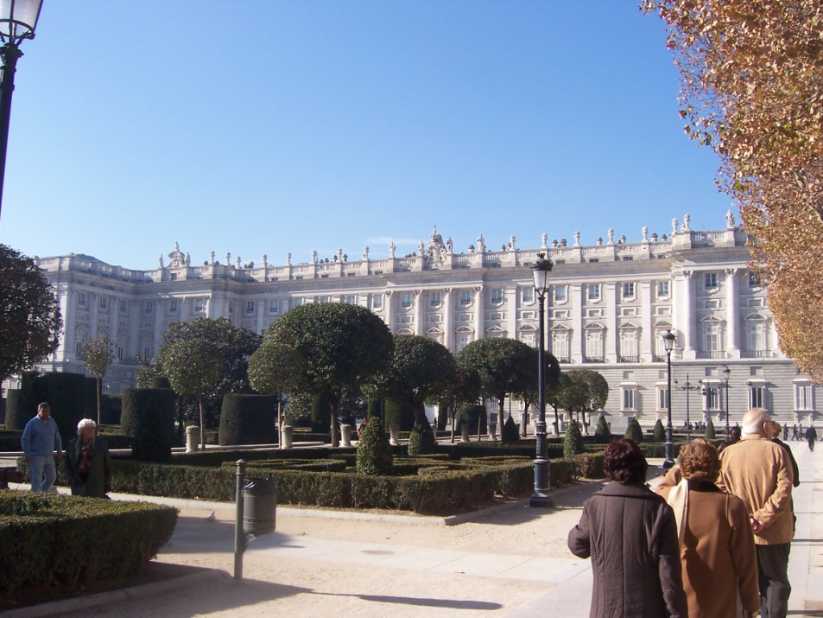
El Palacio Real
Se usa el Palacio Real para las ceremonias del estado.

Slide 14
Madrid, España
La Puerta del Sol

Slide 15
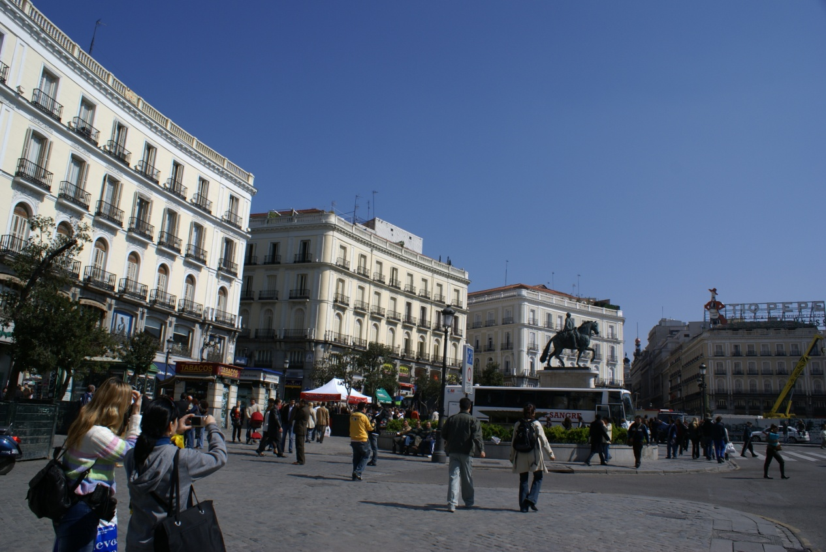
La Puerta del Sol
  Es el corazón de Madrid
  Es un centro comercial
  Es el centro geográfico de Madrid
  Es el lugar donde muchos madrileños se celebran la Nochevieja y comen doce uvas.

Slide 16
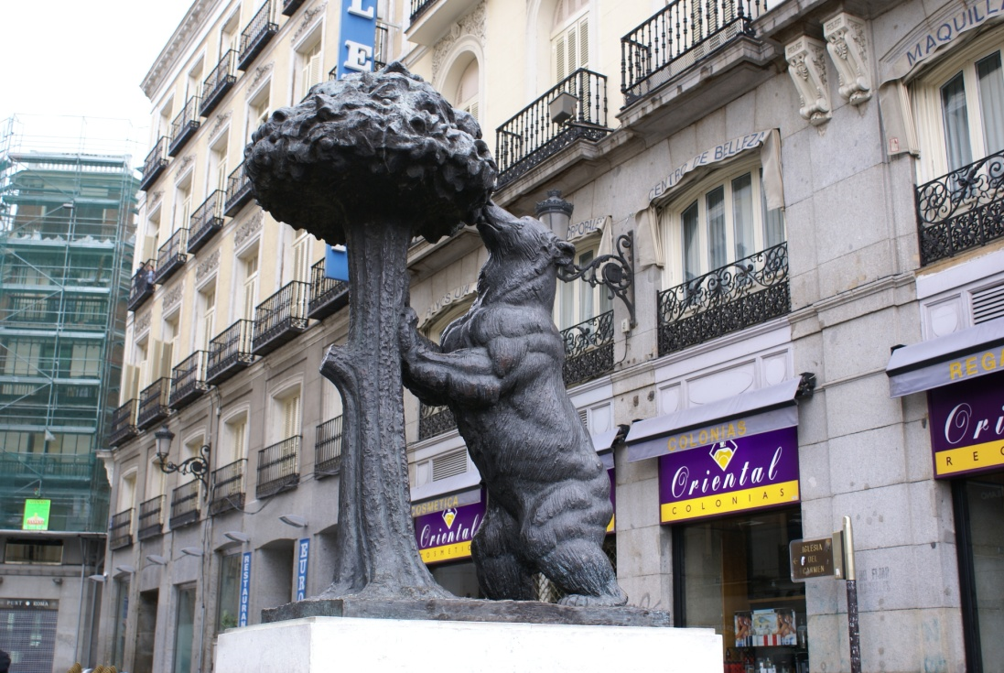
La Puerta del Sol
El Oso y el Madroño, un emblema de la ciudad

Slide 17
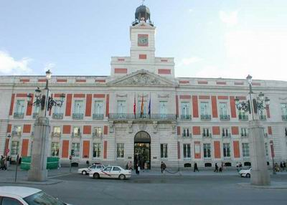
La Puerta del Sol
La Casa de Correos - donde se reúne el gobierno de la Comunidad de Madrid

Slide 18
Madrid, España
El Parque de Buen Retiro

Slide 19
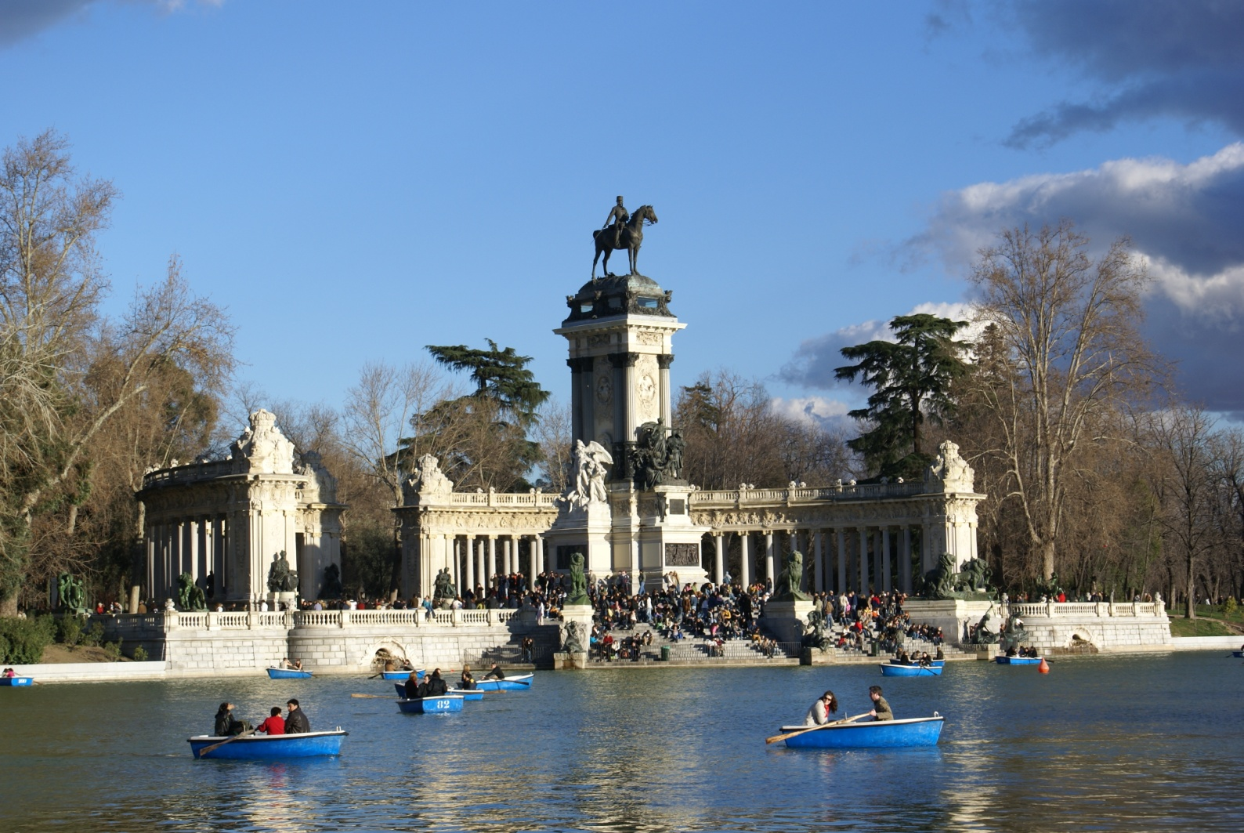
El Parque de Buen Retiro

Slide 20
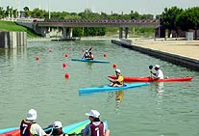
El Parque de Buen Retiro
Es el lugar ideal para pasar tiempo
con la familia y amigos.
Hay jardines , caminos ,
árboles, fuentes y un lago.

Slide 21
Madrid, España
El Museo del Prado

Slide 22
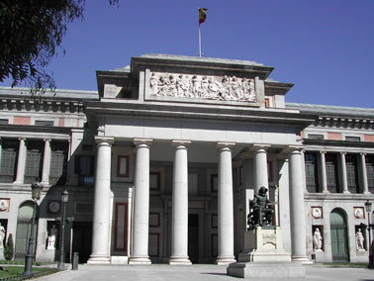
El Museo del Prado

Slide 23
El Museo del Prado
Contiene obras de arte de:
Goya
Velázquez
El Greco
Murillo
Ribera

Slide 24
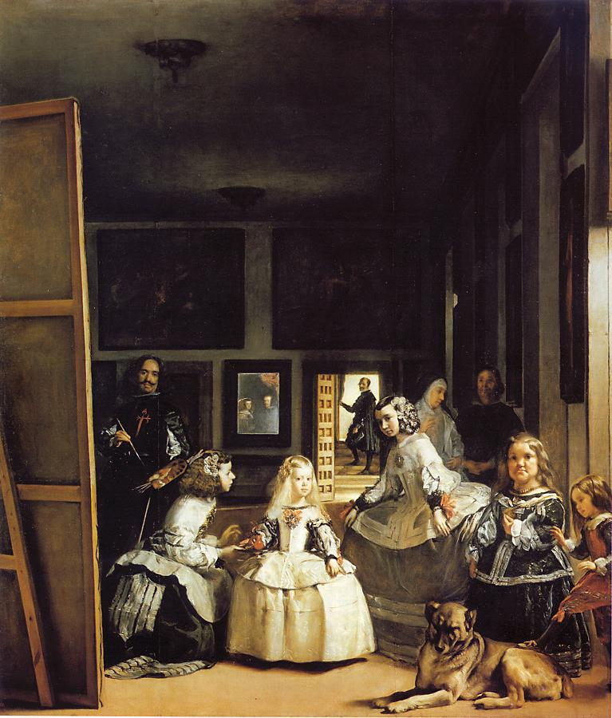
“Las meninas” pintado por Velázquez

Slide 25
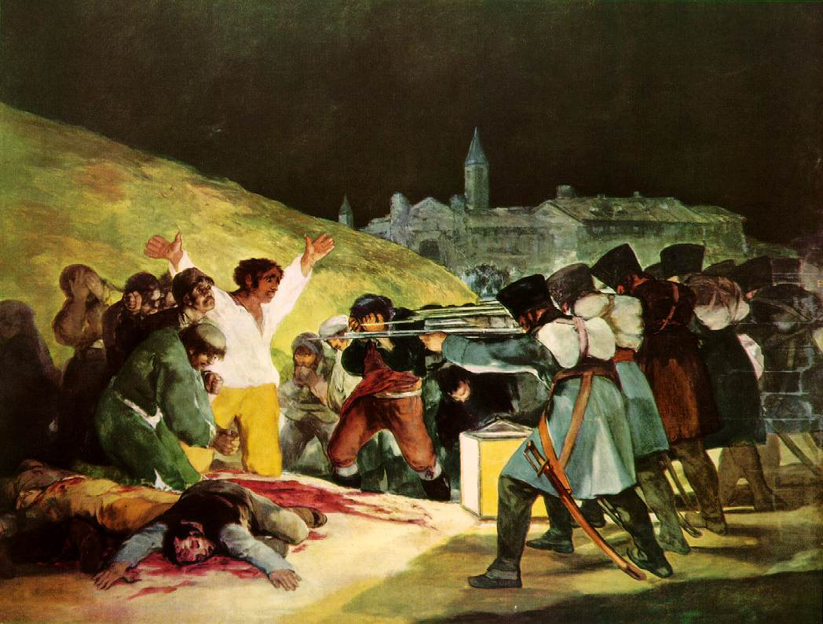
“Shootings of May third, 1808”-Goya

Slide 26
Madrid, España
El Museo Reina Sofía

Slide 27
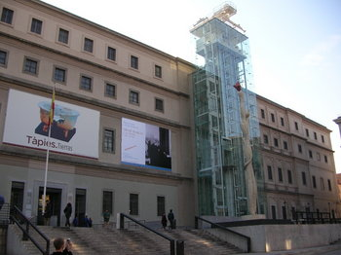
El Museo Reina Sofía

Slide 28
El Museo Reina Sofía
Es un museo bastante nuevo (1986) exclusivamente para las pinturas modernas.
Hay obras de Picasso, Dalí, Miró y otros artistas españoles.

Slide 29
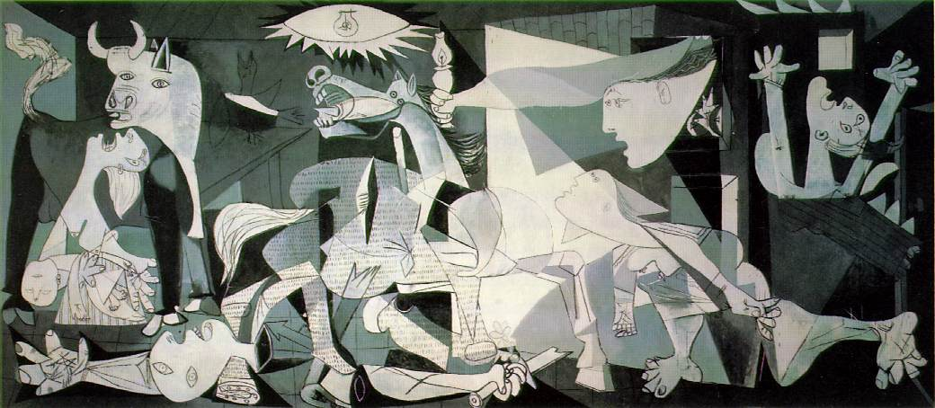
El Museo Reina Sofía
Se encuentra aquí el famoso
“Guernica” por Picasso.

Slide 30
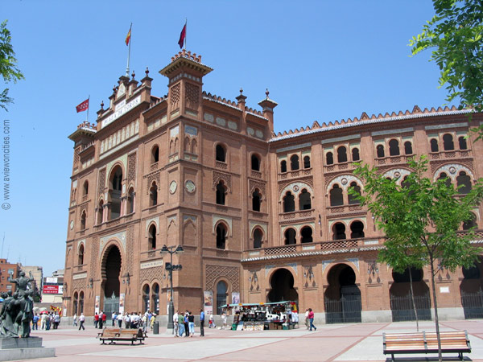
Las Ventas: Plaza de Toros

Slide 31
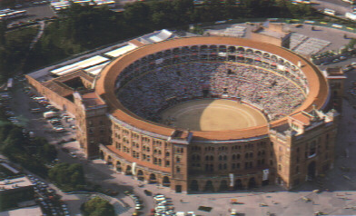
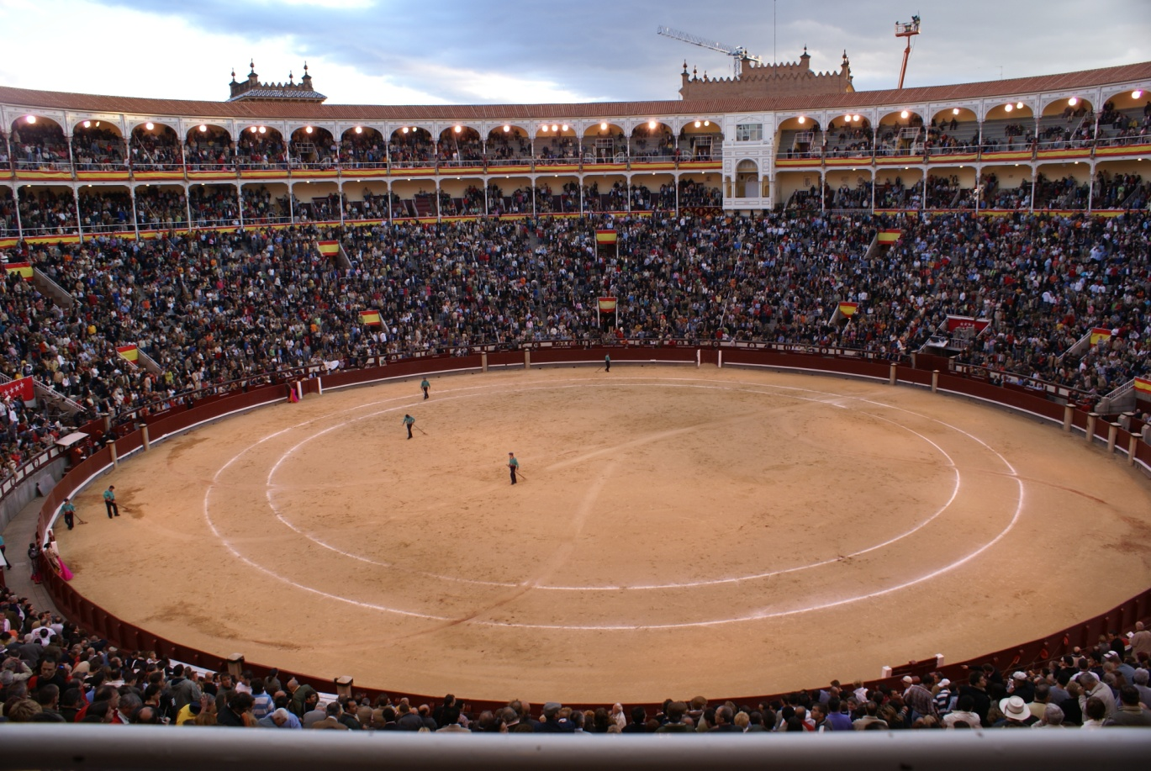
Las Ventas –
La plaza de toros más grande de España

Slide 32
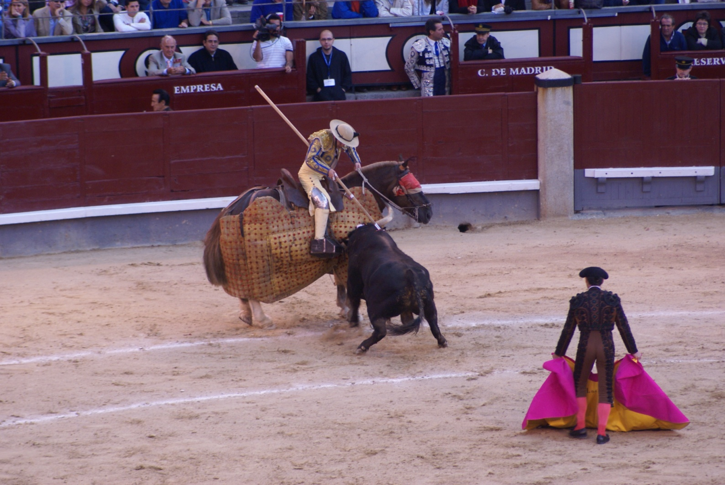
El Matador y el Toro

Slide 33
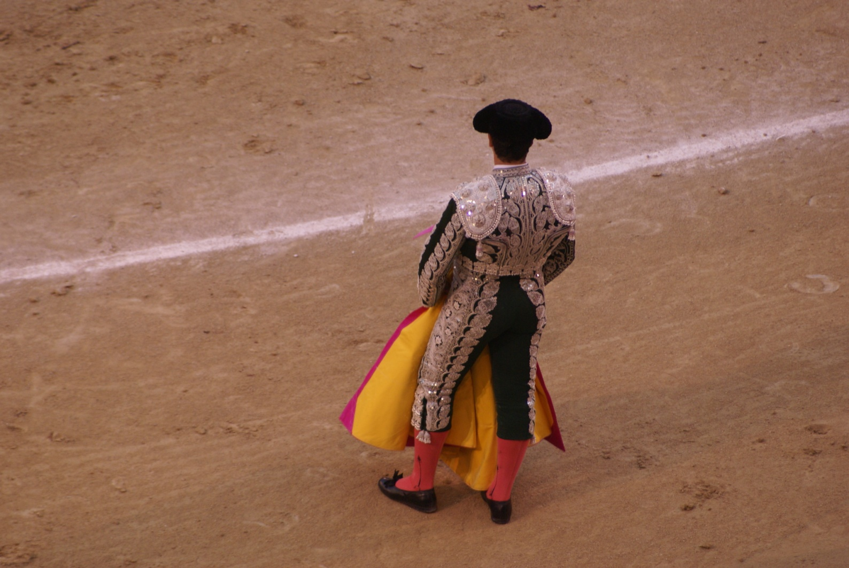
El Matador y el Toro

Slide 34
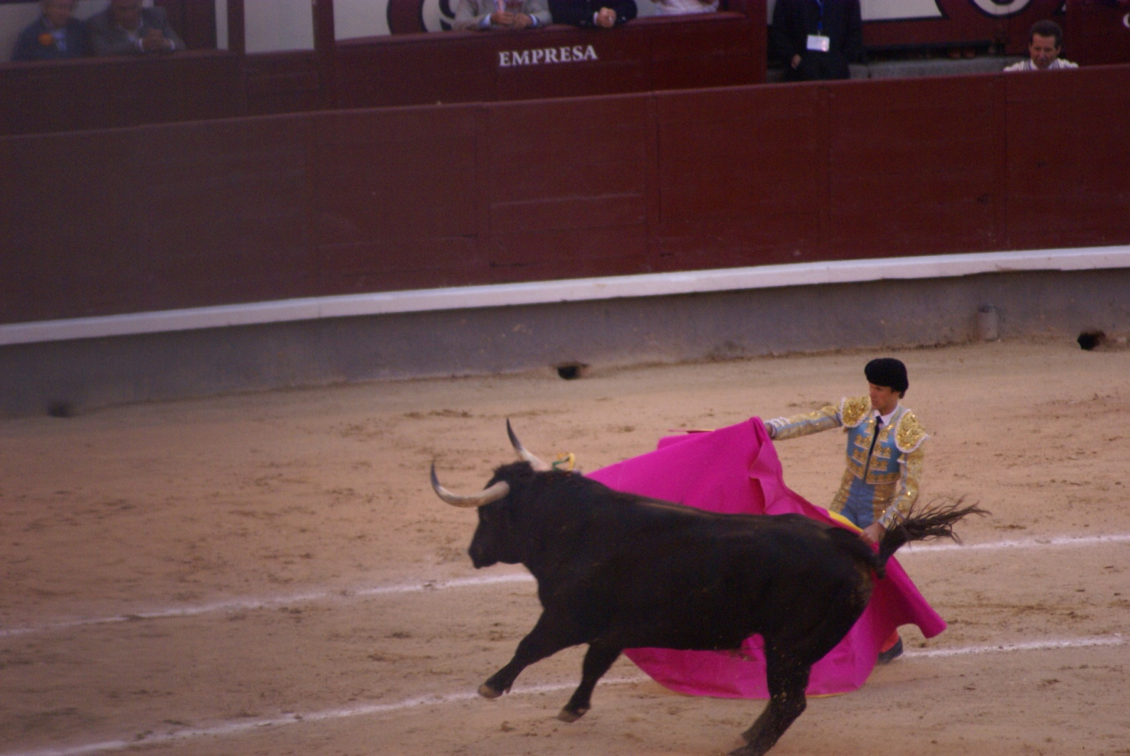
El Matador y el Toro

Slide 35
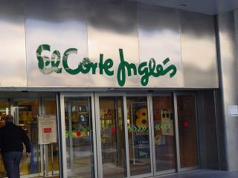
El Corte Inglés
La mayor cadena de grandes almacenes de España.

Slide 36
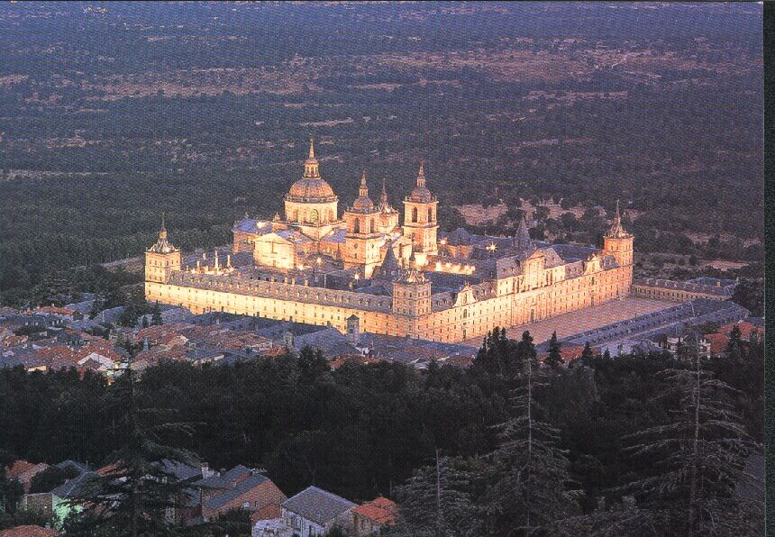
El Escorial
Está situado 31 millas fuera de Madrid

Slide 37
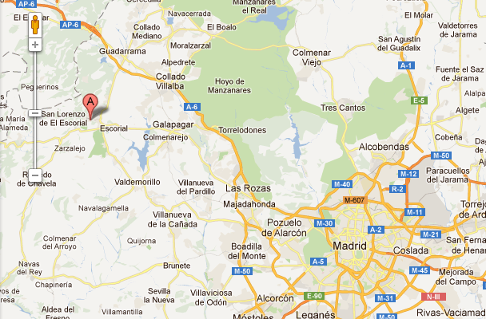
El Escorial

Slide 38
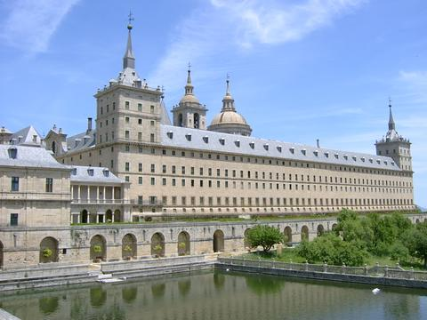
San Lorenzo del Escorial
Fue construido por Felipe II (1563-1583).
Fue un monasterio, museo y biblioteca.

Slide 39
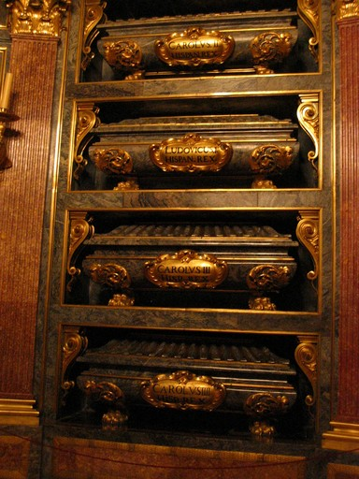
El Escorial - El Panteón de Reyes
Aquí descansan los monarcas y las reinas, desde Carlos I hasta hoy día.
Picture hyperlinked to a list of Spanish monarchs

Slide 40
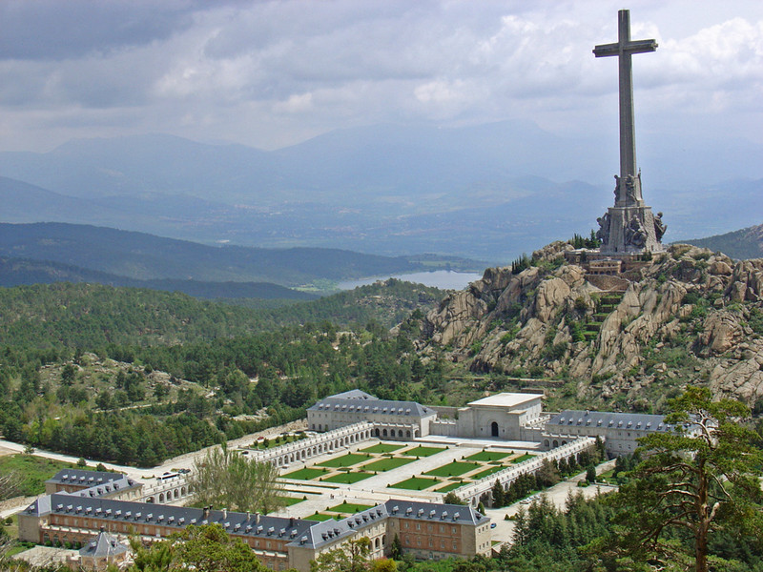
El Valle de los Caídos
Es un monumento dedicado a los soldados que murieron en la Guerra Civil española. Está fuera de Madrid.

Slide 41
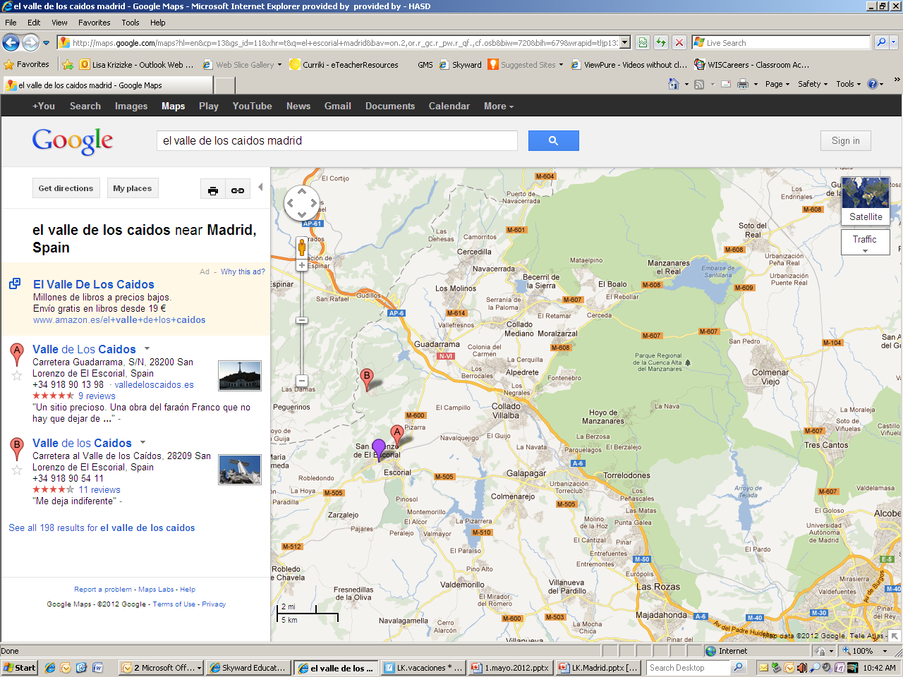
El Valle de los Caídos

Slide 42
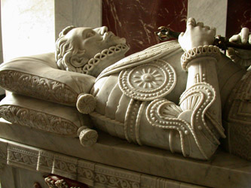
El Valle de los Caídos
La tumba del dictador Francisco Franco
está aquí
también.

Slide 43
El Valle de los Caídos
La gran Cruz que corona el monumento tiene 150 metros de altura (equivalente a un edificio de 10 pisos)
Está hecha de roca granita.

Slide 46
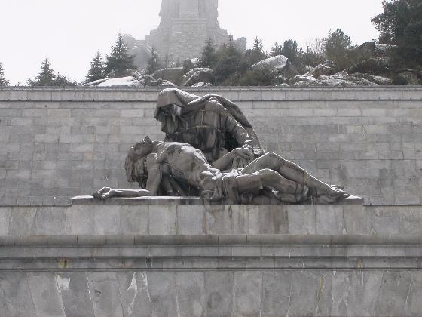
Es el monumento más controversial que es visitado en toda España

Slide 47
Lugares importantes en Madrid
¿Dónde están estos lugares?
Encuentren #1-7 en el mapa.
Indiquen en sus apuntes la letra que corresponde con cada lugar.

Slide 48
Madrid, España
F
A
G
B
D
E
C

